Slide 1

VL/HCC2008
Towards the Next Generation of
Bug Tracking Systems
論文紹介（大澤）2010/05/26

Slide 2
Introduction
不具合管理システムは多くのソフトウェア開発において開発者とユーザの間のコミュニケーションを実現する重要な役割をしている．
多くの不具合管理システムが完璧ではない
  多くのBTSは不具合を報告するためだけのインタフェースを備えて，そこから報告された内容を単に保存しているデータストアにすぎない．その結果，利用者から親しまれるようなシステムではなくなっている．
開発者が不具合修正時に直面している問題を見つけるために，開発者に対してアンケートを行った(What Makes a Good Bug Report?)

Slide 3
Result of “What Makes a Good Bug Report ?”
開発者と報告者との間のミスマッチ
  開発者にとって一番有用な情報は，step to reproduce や stack traces，test case である．しかし，step to reproduce などに間違った情報が多いことが問題である．
  不具合の重複はあまり問題視はされていない．重複報告によって不具合に対して追加情報がもたらされることがあるからである．
  報告者にとって，test cases や step to reproduce，stack traces は収集するのが難しい要素である．
  報告者が開発者にとって重要であると思って，報告している情報は，開発者が必要としている情報ではない．
アンケート結果から報告者に対してなんらからのサポートする必要がある．
現行BTSで改善すべき機能について議論する

Slide 4
#1 Collect information
“Sometimes I wish for special UI-tracked, which tells me what I have done to get into this.”
“Maybe somehow it could be made possible to report bugs more like recording a macro.”
報告者はどのような情報を報告の中に含めるべきかをわかっていない場合が多い
Recommendation #1
Provide tool support for users to collect and prepare information that developers needs.
Notes:
#1
ユーザが開発者の必要としている情報を集めたりするのに，手助けとなる機能

Slide 5
#2 Internationalization
“Another frustrating issue with bug reporting sites is insensitivity to language issues. I’ve seen bugs immediately closed because they weren’t field in English, without even asking or waiting for someone to translate it into English.”
ソフトウェアは世界的に使われていても，英語はごく１部のみで使用されている言語である．
  eclipseを使う日本人
Recommendation #2
Find volunteers to translate bug reports field in foreign languages. Ideally the bug tracking system should provide support for this.
Notes:
#2
言語翻訳をしてくれるボランティア的存在の人を探す必要がある
理想的にはこれをBTSで支援するのが良いことである．

Slide 6
#3 User levels
“In OSS, there is a big gap with the knowledge level of bug reporters. Some will include exact locations in the code to fix, while others just report a weird behavior that is difficult to reproduce. In Eclipse, experienced users know that the Error log exists, so they can provide stack traces and errors …”
“it’s easily forgotten that many peoples’ brains just aren’t wired the same as ours, and they just don’t understand what we’re asking for in bug reports, and why!”
報告者によって報告の仕方が大きく異なる
  エキスパート or 初めて報告する人 ex.GUI or CUI
Recommendation #3
Provide different user interfaces for each user level(novice, expert). Give cues to inexperienced reporters what information they should provide and how they can collect it.
Notes:
#3
ユーザのレベルに合わせて異なるユーザインタフェースを提供すべきである
知識の無い報告者に対しては，どのような情報を報告すべきで，それをどうやって集めるかなどの情報を提示する

Slide 7
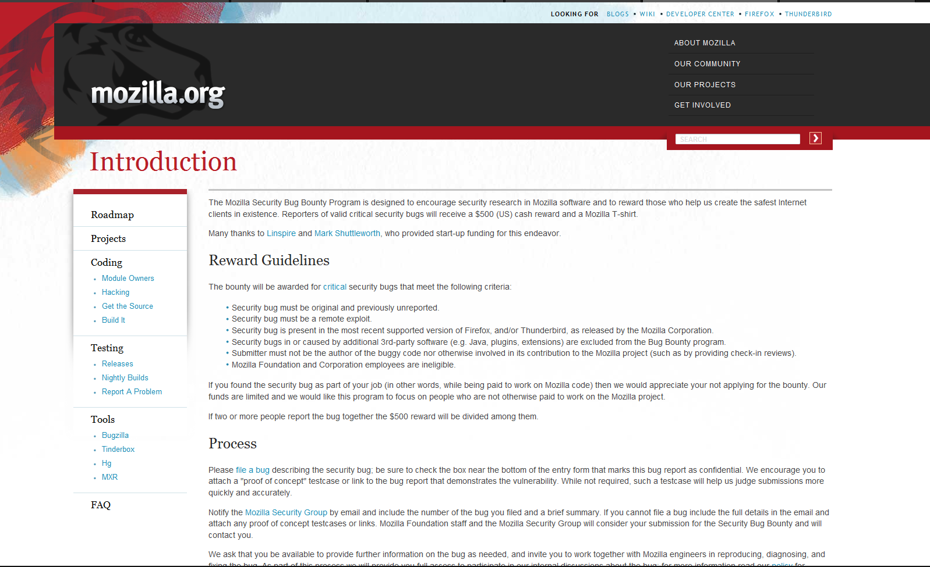
#4 Reward reporters
修正にばかりが注目されるが，良い報告に対してはそれを評価すべきである．
Recommendation #4
Do not just fix bugs, also reward reporters, when they do a good job.
Notes:
#4
不具合修正だけでなく，良い報告をした報告者も称賛すべき
Mozillaの例
-Mozilla Security Bug Bounty Program
-受賞者には$500とMozilla T-shirt
Eclipseの例
-Callisto Simultaneous Release Bug Finding Contest
-商品：T-Shirt，iPod，マウンテンバイクなど

Slide 8
#5 Reporter reputation
“Well known reporters usually get more consideration than unknown reporters, assuming the reporter has a pretty good history in bug reporting. So even if a “well-known” reporter reports a bug which is pretty vague, he will get more attention than another reporter, and the time spent trying to reproduce the problem will also be larger.”
報告者によっては，ソフトウェアについての知識を十分に有している人や不具合報告について非常に良い書き方をしている人がいる．
Recommendation #5
Integrate reputation into user profiles to mark experienced reporters.
Notes:
#5
熟練した報告者を示すために，報告者のプロフィールに報告者の評価を含むべきである．

Slide 9
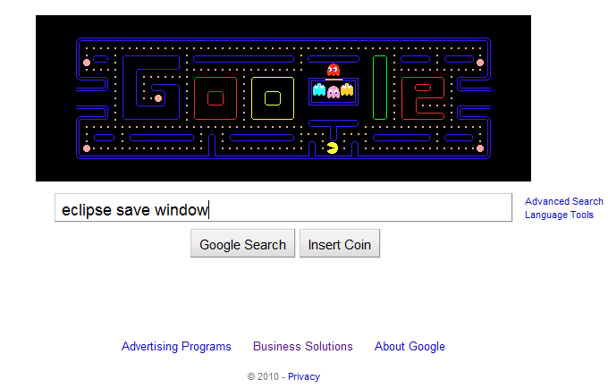
#6 Better search facility
“It’s very hard to find possible duplicates, when filing bugs. The ‘search’ tool in Bugzilla is very poor - it seems that a search for ‘quick brown fox’ will return results for ‘quick OR brown OR fox’, without prioritizing ‘quick AND brown AND fox’. Furthermore, there’s no way to assign or search keywords for a bug ...”
“let me at a minimum enter ebay style search strings for finding relevant bugs ... I’d expect regular expressions.”
報告者がまずすべきことは既にその不具合が報告されていないかを確認することであるが，実際はそうではない
Recommendation #6
Provide a powerful, yet simple and easy-to-user feature to search bug reports.
Notes:
#6
簡単でユーザにとって使いやすい，非常にパワフルなバグ報告検索システムを提供すべきである．

Slide 10
#7 Information in bug duplicates can be useful
“Typically bugs I have reported are already reported but by much less savvy people who make horrible reports that lack important details. It is frustrating to have spent lots of time making an exceptionally detailed bug report to only have it marked as a duplicate ... ”
“Duplicates ... often add useful information. That this information were filed under a new report is not ideal thought.”
報告された不具合が重複とみなされると，それらはcloseされて情報は放棄される．
  報告者のやる気を削いでしまう．
Recommendation #7
Encourage users to submit additional details, ideally to an already existing bug report. Provide tool support for merging bugs.

Slide 11
Conclusion and Consequence
本論文では“What Make a Good Bug Report ?”のアンケート結果をまとめた．
アンケート結果を基に，現行BTSに対する7個の追加機能を提案した．
Feature work
提案機能を含んだBTSを実装する．
  ユーザビリティの評価など…

Slide 12
感想
#4 Reward reporters：報告者のモチベーションを保つためには重要である．
#5 Reporter reputation：低評価の報告者に対して，高評価の報告者がサポートできるようになれば尚良いと思う．
今回の提案では，報告者が修正がどこまで進んでいるのかを把握できるようになってはなかった．
  報告者自身が報告した不具合に対して帰属心がわくようになると良いのかな…

